Slide 1
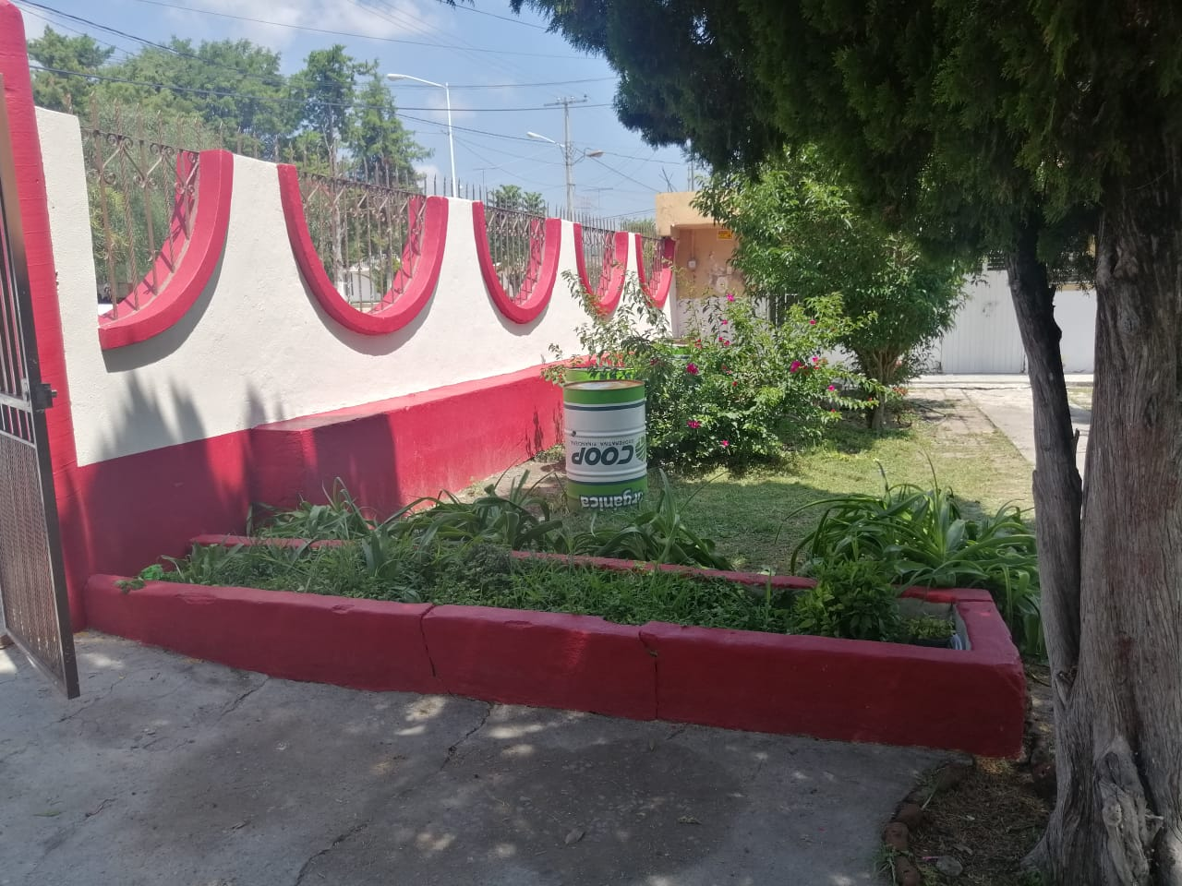
PROGRAMA OBRAS MENORES EJERCICIO 2019
PINTURA PARA ESCUELA PRIMARIA
“LUCIO ALCALA“
JESUS DEL MONTE

